Slide 1
11350:Stren-Brocot Tree
★★☆☆☆
題組：Problem Set Archive with Online Judge
題號：11350: Stren-Brocot Tree
解題者：蕭廷瑞
解題日期：2015年4月30日
題意：
Stern-Brocot tree 可以表示所有非負的分數。設最右界為無限大，最左界為0。一開始的最小值(左值)為0/1，最大值(右值)1/0，目前的值就是之前左右邊界分子分母個別相加。例如現在左邊為1/2，右邊為2/3，那當前的數要求的數是3/5(1+2/2+3)。題目給一個字串（長度最大 90）只包含 L 和 R， L 往左，R往右，問最後得到的分數為何?

Slide 2
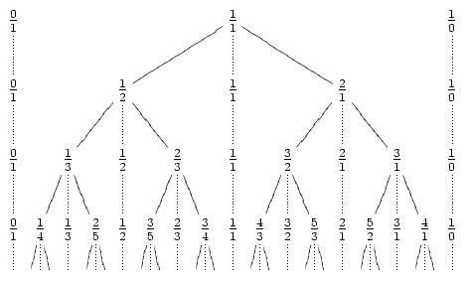

Slide 3
題意範例：
3
RL ➔ 3/2
RLR ➔ 5/3
RRL ➔ 5/2
解法: 先判斷是L還是R，之後分開做，即可以得到正確答案。
解法範例: RLR ➔ 5/3
方向 | 左值 | 中間值(目前) | 右值
原始 | 0/1 | 1/1 | 1/0
R | 1/1 | 2/1 | 1/0
L | 1/1 | 3/2 | 2/1
R | 3/2 | 5/3 | 2/1

Slide 4
討論：解答可能超過INT32，因此注意答案需用long long。

